Slide 1
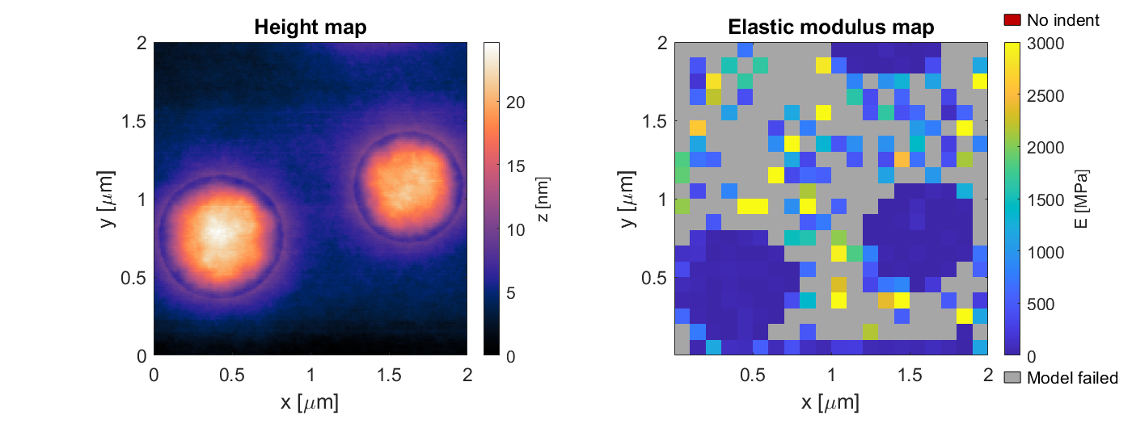
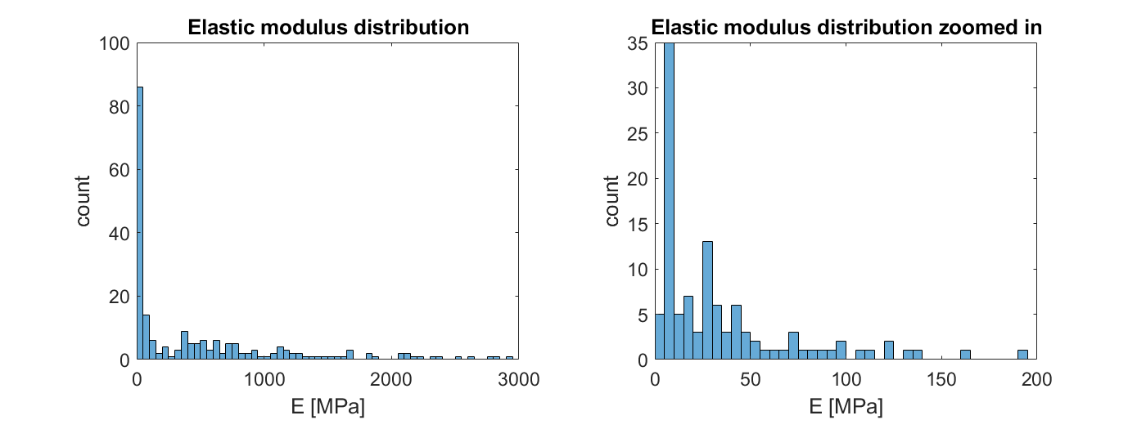
PS-LDPE EXP111
0 - 3000 Mpa
R^2 > 95%
Punti >= 5

Slide 2
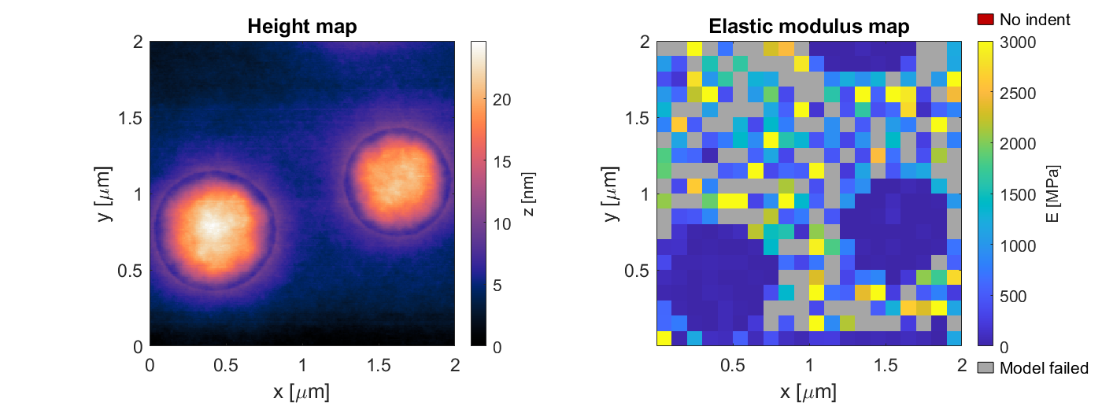
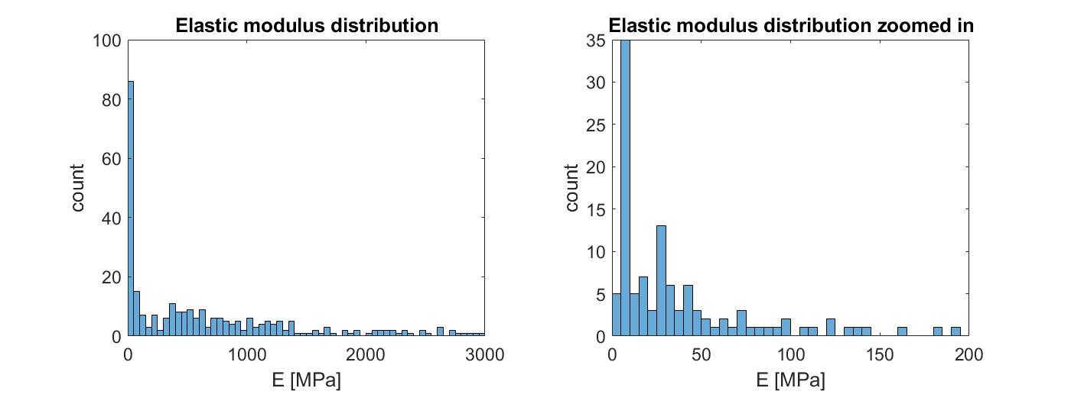
PS-LDPE EXP111
0 - 3000 Mpa
R^2 > 90%
Punti >= 5

Slide 3
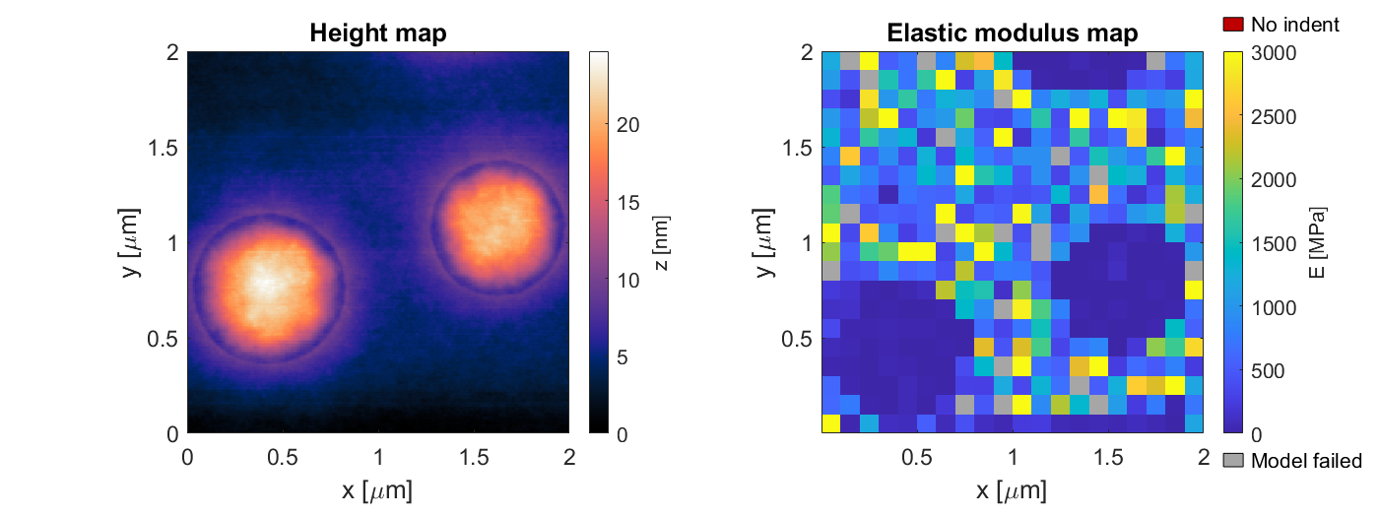
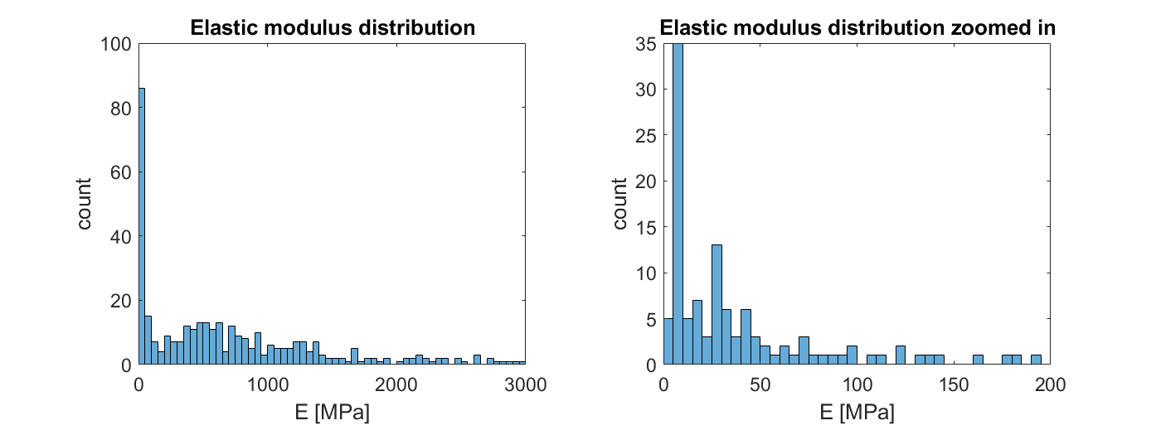
PS-LDPE EXP111
0 - 3000 Mpa
R^2 > 80%
Punti >= 5

